Slide 1
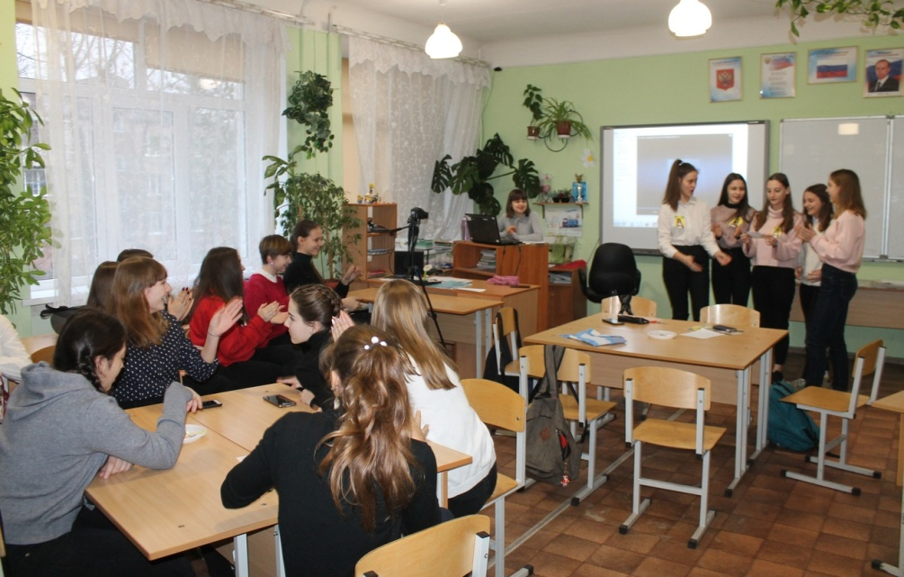
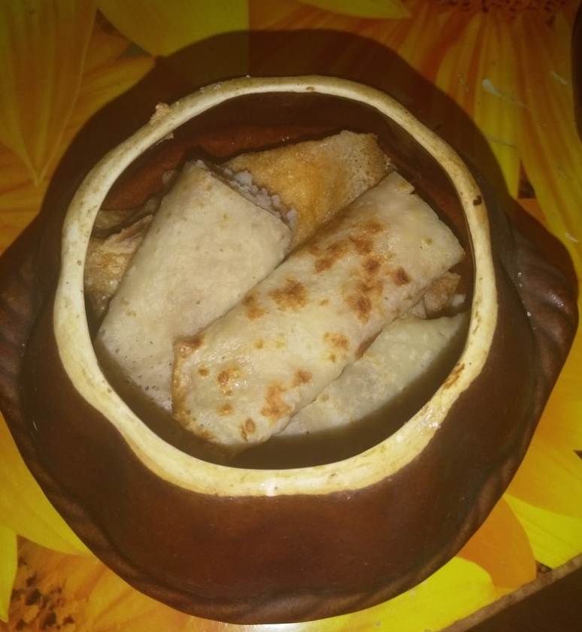
Секция «Общественные науки»
подсекция «Культура Дона»
Тема исследования: «Путь к культуре Беларуси лежит через желудок. Традиционные белорусские блюда в жизни россиян»
Подготовила
Кротенко Анастасия Алексеевна
Ученица 9 Б класса
МБОУ СОШ№31 имени Г.А.Бердичевского
Руководители:
Баштанник Наталья Евгеньевна,
учитель биологии
Мамонова Светлана Ивановна,
учитель технологии

Slide 2
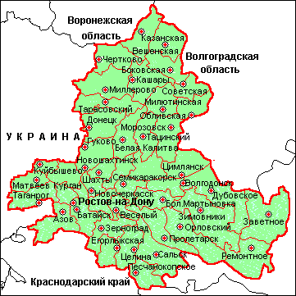
В чем заключается основная проблема?
Несмотря на то, что дончане живут на одной земле с белорусами с 30-х годов, население Ростовской области всё еще знает ничтожно мало о культуре принятия пищи белорусов.

Slide 3
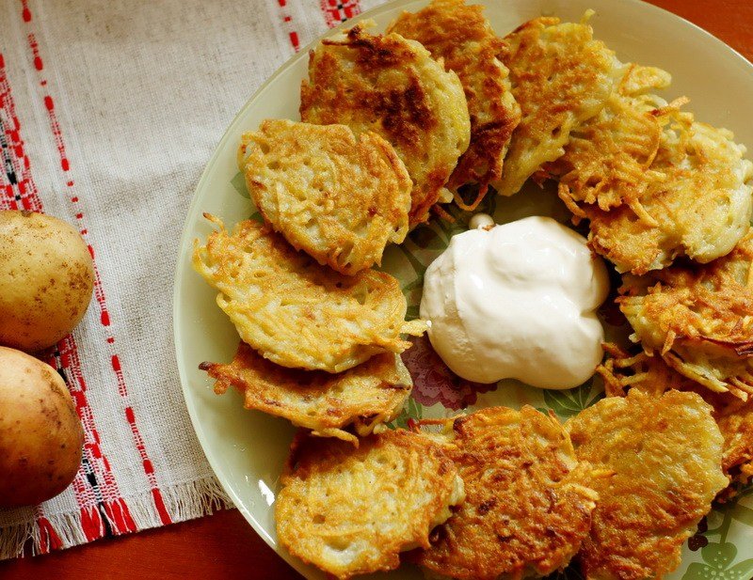
Почему именно эта тема?

Slide 4
Цели:
Узнать о различиях русской и белоруской кухни и понять, сильно ли они отличаются.
Задачи:
Мне предстояло приготовить один из рецептов; найти информацию о традициях принятия пищи у белорусов; подготовить и провести ознакомительные беседы, подготовить конкурс для учащихся восьмых классов.

Slide 5
Почему белорусы питаются именно так?
Каковы особенности принятия пищи белорусов?
Какие белорусские блюда россияне употребляют в пищу постоянно?

Slide 6
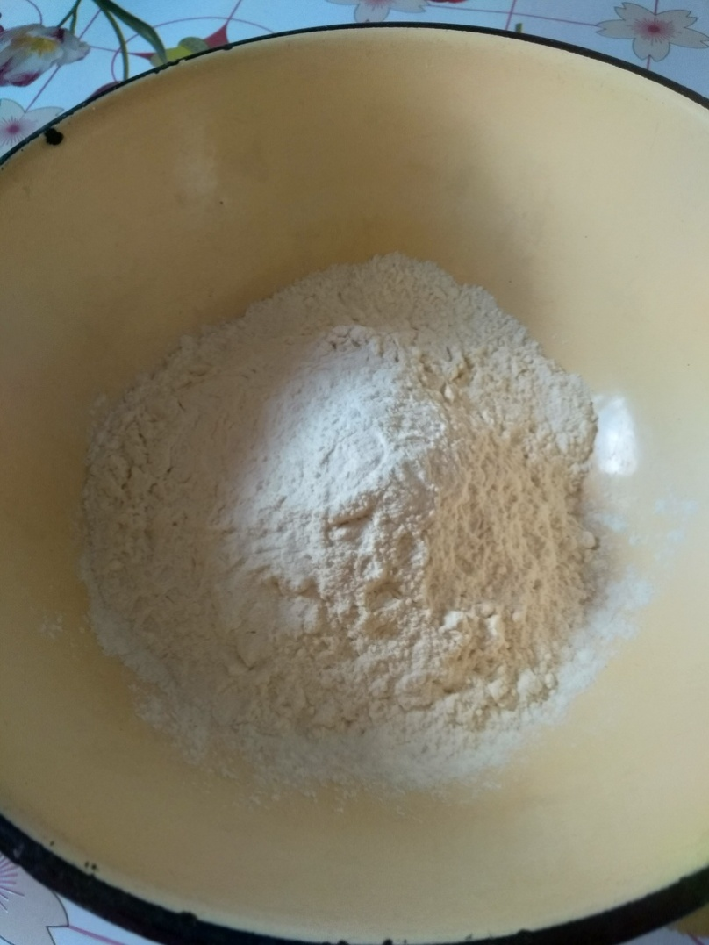
Налистники – белорусские блины

Slide 7
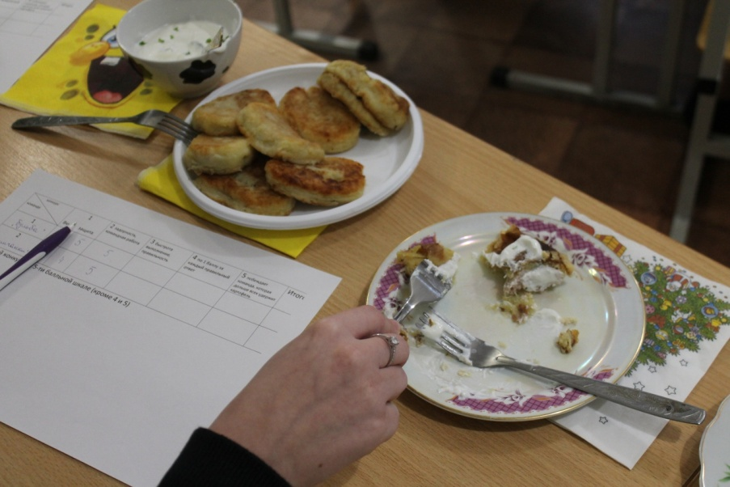
Картофельные посиделки

Slide 8
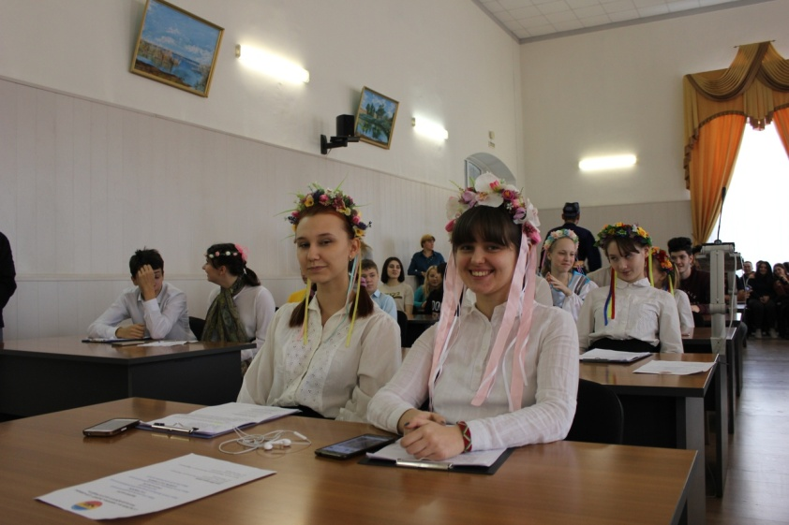
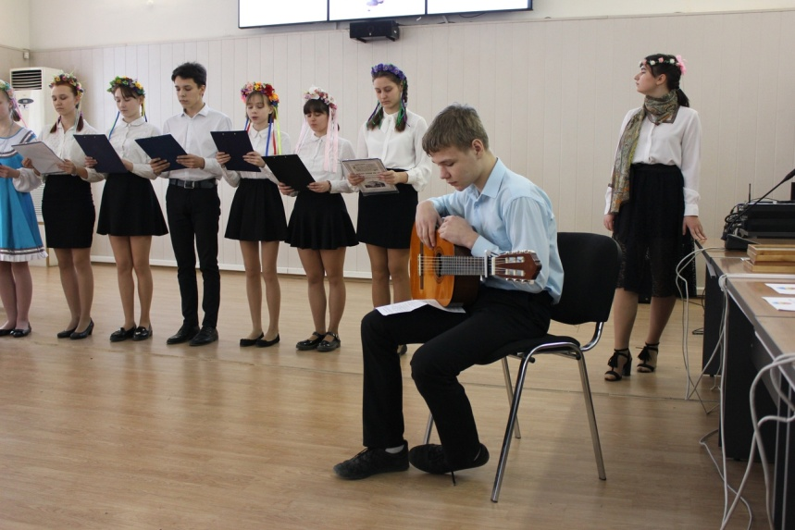
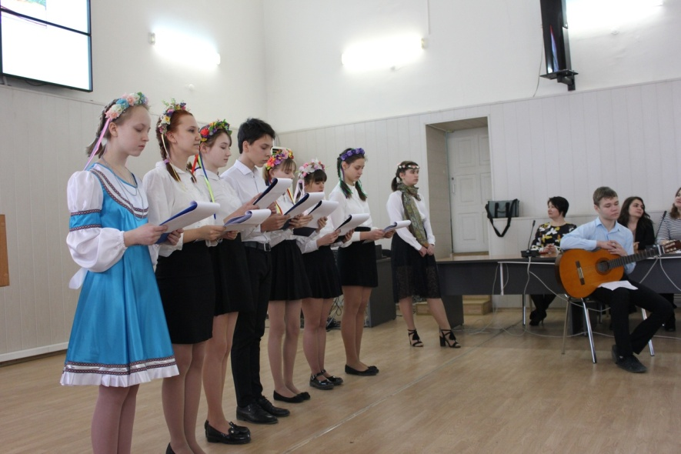
Фестиваль «Открытый мир»

Slide 9
Дзякуй за ўвагу!

